Slide 1
Opening alumni psychologie congres 2022
Pro sociaal gedrag
Zaterdag 12 november
Elinor Ostromgebouw RU

Slide 2
Welkom!
Wat heeft u, of je, doen besluiten om op een zaterdagmiddag voor deze twee lezingen de Radboud Universiteit te bezoeken?
Het onderwerp: pro sociaal gedrag
Het ontmoeten van alumni psychologie
Een combinatie van beiden: pro sociaal gedrag en het ontmoeten van alumni psychologie
Anders, namelijk …….

Slide 3
Programma
13.30 – 14.00 Binnenkomst met koffie en thee
14.00 – 14.15 Inleiding
14.15 – 15.00 ‘Empathy and its neural substrates across species’ Valeria Gazzola
15.00 – 15.15 Vragen en antwoorden
15.15 – 15.30 Pauze
15.30 – 16.15 ‘Verhalen die inspireren om goed te doen’ Rebecca de Leeuw
16.15 – 16.30 Vragen en antwoorden
16.30 – 17.30 Afsluiting en borrel in sportsbar the yard

Slide 4
Wie is Valeria Gazzola?
Universitair hoofddocent sociale wetenschappen Universiteit van Amsterdam.
Groepsleider bij het Nederlands Herseninstituut.
Onderzoekt de relatie tussen hersenactiviteit en ons begrip van de acties en gevoelens van anderen gedurende sociaal gedrag.

Slide 5
Wie is Rebecca de Leeuw?
Docent communicatiewetenschap aan de Radboud Universiteit.
Onderzoekt hoe verhalen in de media de morele en emotionele ontwikkeling van kinderen kunnen stimuleren. En hoe ouders deze effecten kunnen versterken.

Slide 6
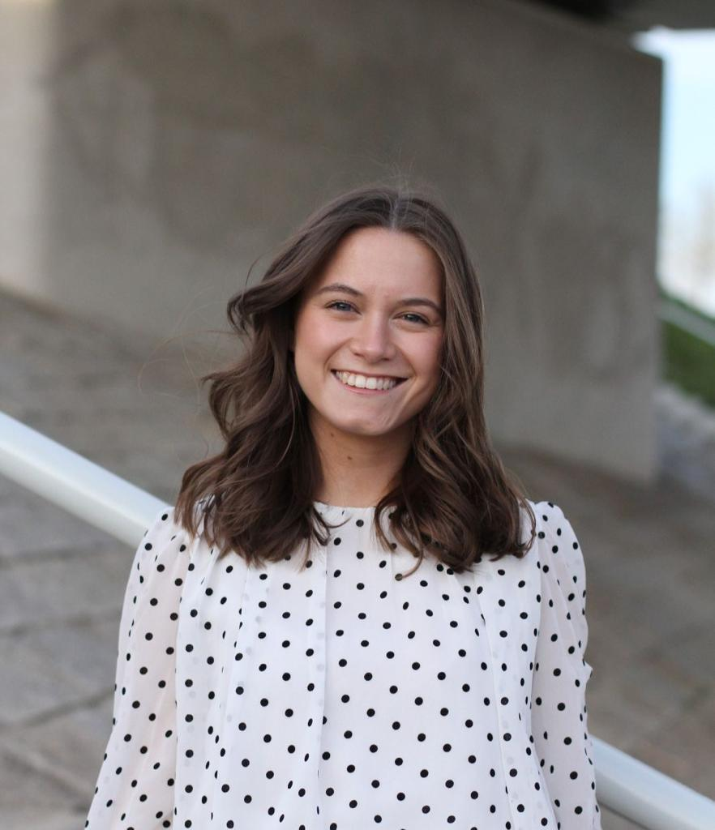
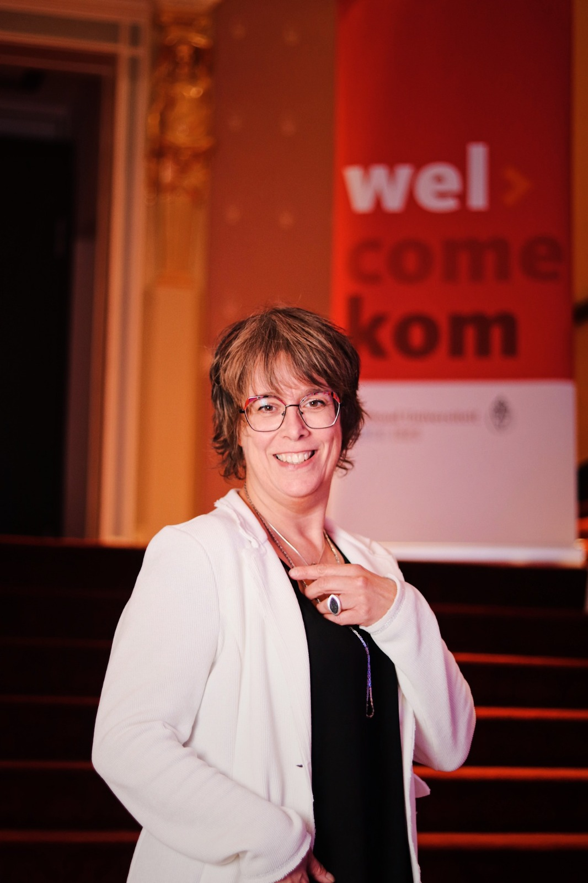
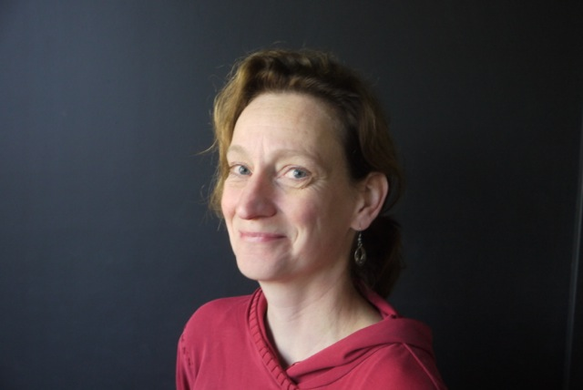
De organisatoren
Bo Polman Alumni Officer
Anita Kuppens alumna en
eigenaar van O Kwadraat
(Onderwijs x Onderzoek)
Ilona Jansen alumna en GZ psycholoog

Slide 7
Doe mee!
Heb je ideeën voor onderwerpen? Mail deze dan naar psychologiealumni@gmail.com.
Vind je het leuk om mee te organiseren? Mail je gegevens door naar psychologiealumni@gmail.com. Dan nemen we contact met je op. We starten in april 2023.
Alvast bedankt en tot volgend jaar!

